Slide 1
xv6 GUI 展示
张凯 邹豪风 乔春雨 傅展昇

Slide 2
内核版本
git://pdos.csail.mit.edu/xv6/xv6.git 发布的最新 xv6 内核

Slide 3
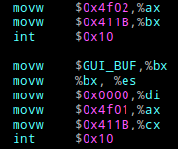
图形模式
分辨率：1280x1024，24位色彩（R、G、B各8位），VESA 模式号 11B
qemu 的启动选项加入“ -vga std ”以支持 1280x1024x24 及更高的分辨率
启动时通过以下代码切换到图形模式，并获取显卡信息保存到 GUI_BUF 表示的地址处

Slide 4
GUI 接口
系统内核维护窗口队列以及进行窗口绘制，处理窗口切换、窗口移动
应用程序通过执行系统调用请求创建及销毁窗口资源
设计应用程序 GUI API ，支持Label、TextBox、Button、ImageView、IconView 等控件，提供 事件响应机制
显存局部更新：高效的鼠标移动和窗口拖动

Slide 5
24位 Bitmap 位图支持
应用程序 API 中提供读取24位 Bitmap 文件的接口
应用程序将图片加载到自己的 ImageView 或 IconView 控件中，系统内核将控件中的色彩信息绘制在显存

Slide 6
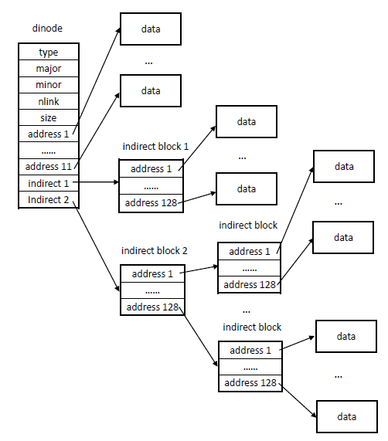
文件系统扩展
xv6默认的 inode 文件系统包括12个直接索引块和1个一级索引块，共支持
( 12 + 512 / 4 ) * 0.5 KB = 70 KB 的文件大小
一幅 1280x1024x24 色 Bitmap 位图的大小为 3.8 MB
我们将xv6的文件系统改为了11个直接索引快，1个一级索引块和1个二级索引块，共支持
( 11 + 512 / 4 + ( 512 / 4 ) * ( 512 / 4 ) ) * 0.5 KB = 8261.5 KB = 8.1 MB 的文件大小

Slide 7
键鼠支持
实现了键鼠 PS/2 驱动
处理鼠标事件：移动，左键单击，左键双击，左键拖动，右键单击
处理键盘事件：TextBox 编辑框控件支持

Slide 8
字符绘制
每个字符预先设计其色彩点阵并保存在内核里
内核根据要绘制的字符调用相应的字符点阵

Slide 9
应用程序
桌面
文件浏览器
文本编辑器
图片查看器

Slide 10
系统演示

Slide 11
Q & A

Slide 12
Thank you for listening!
Because of you and me,
The world becomes more wonderful!

